Slide 1
Middeleeuwse kaarten

Slide 3
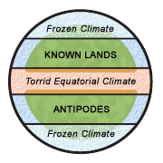
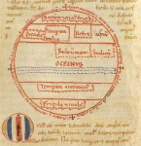
Zonekaart

Slide 4
OT kaart

Slide 5
Mappae Mundi

Slide 8
